Slide 1

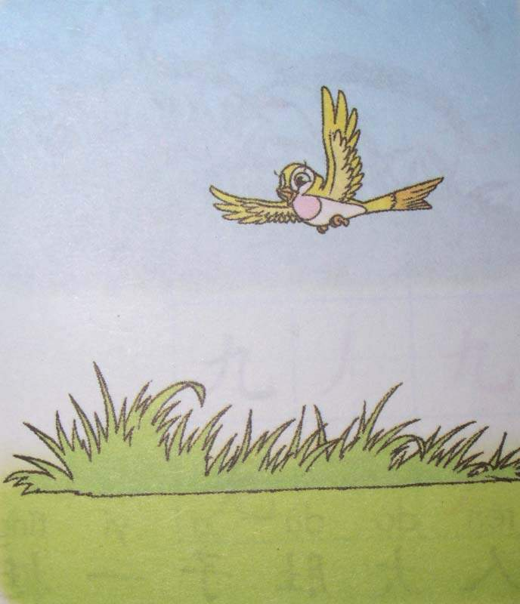
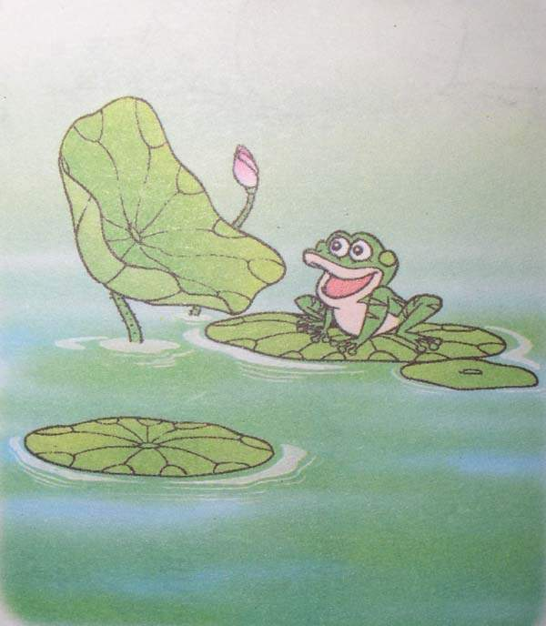
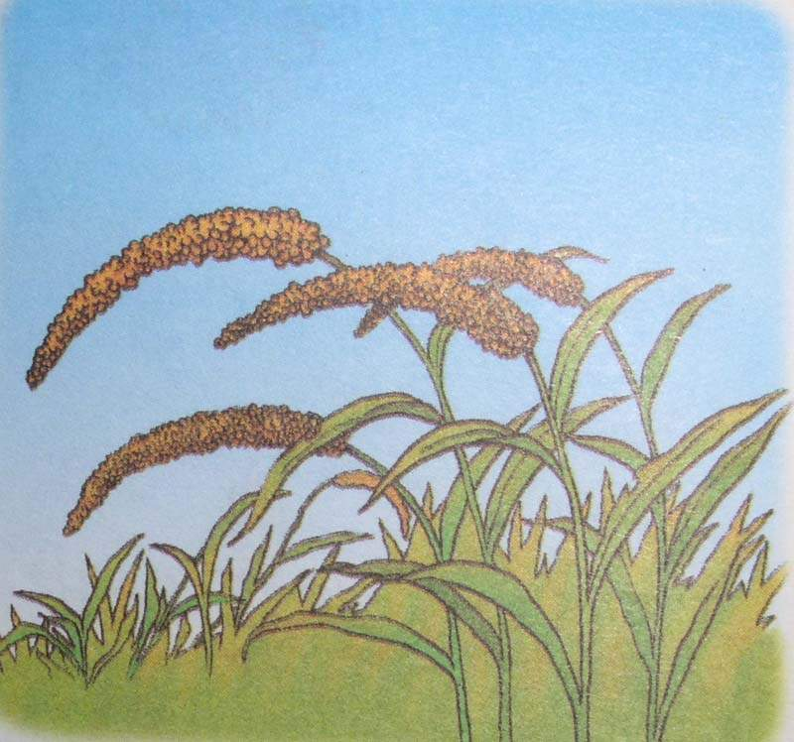
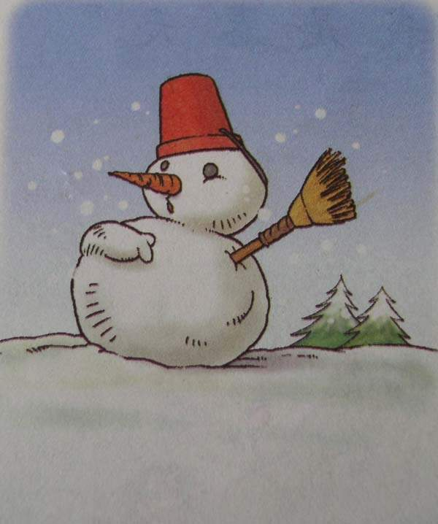
春
夏
秋
冬

Slide 2
xuě dù tǐng
雪人大肚子一挺，
wán de
他 顽 皮 地 说：
jiù dōng
“我 就 是 冬 天。”

Slide 3
yá jiān jiān
草 芽 尖 尖，
duì shuō
他 对 小 鸟 说：
shì
“我 是 春 天。”

Slide 4
hé yè yuán yuán
荷 叶 圆 圆，
duì shuō
他 对 青 蛙 说：
shì xià
“我 是 夏 天。”

Slide 5
gǔ suì wān wān
谷 穗 弯 弯，
jū zhe gōng
他 鞠 着 躬 说：
qiū
“我 是 秋 天。”

Slide 6
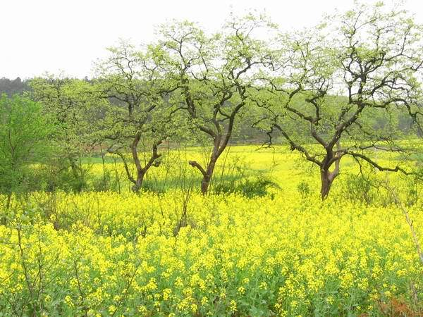

Slide 7
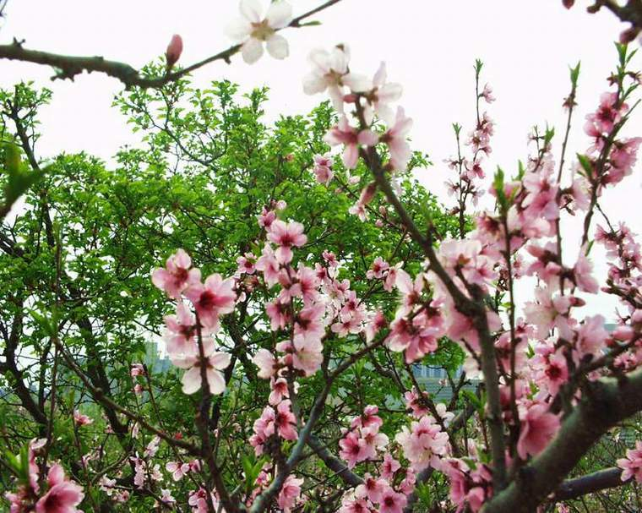

Slide 8
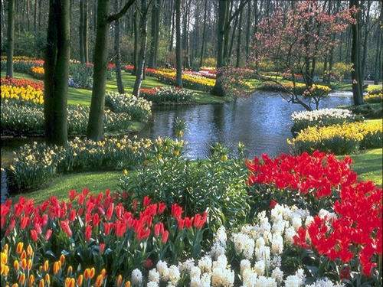

Slide 9
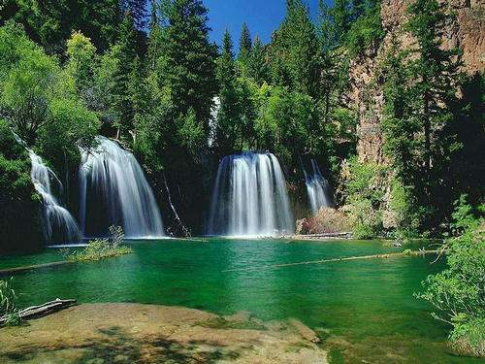

Slide 10
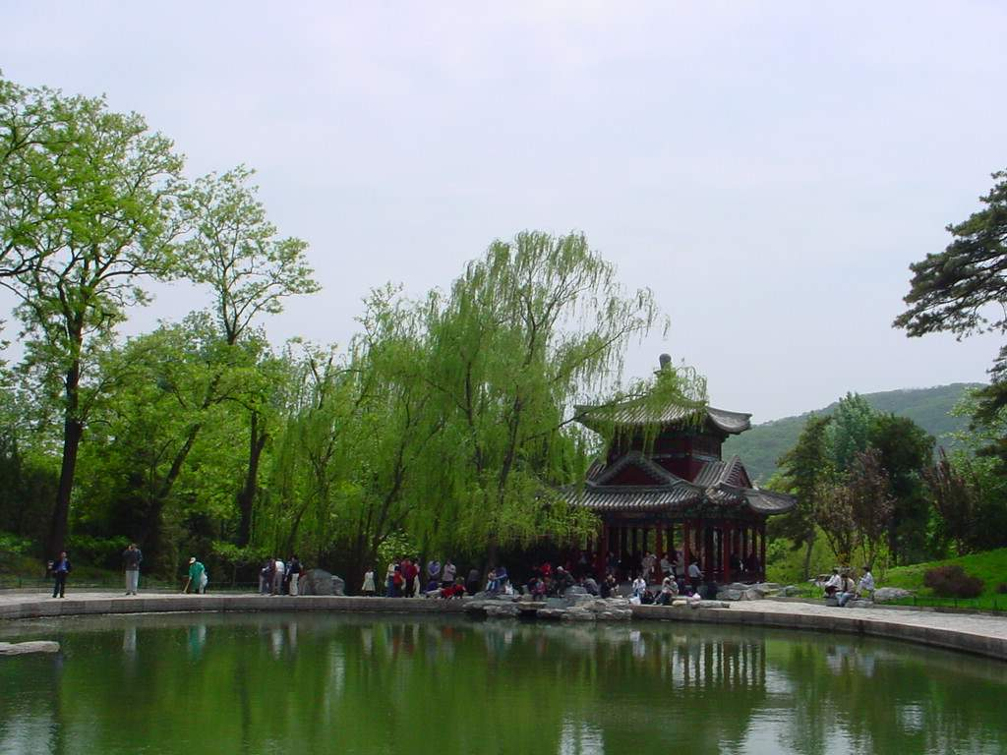

Slide 11
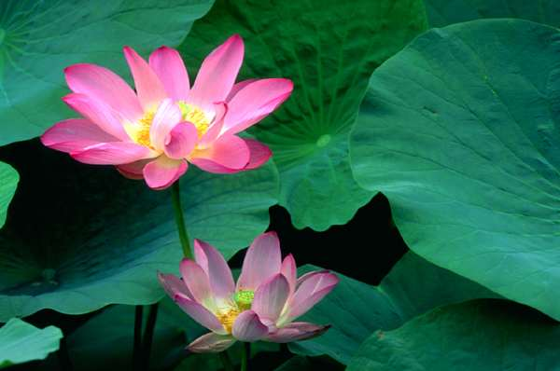

Slide 12
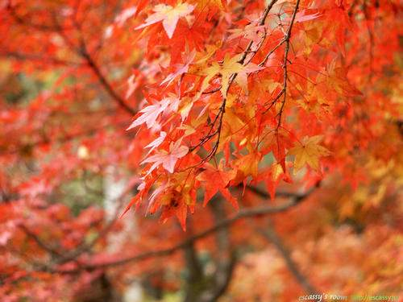

Slide 13
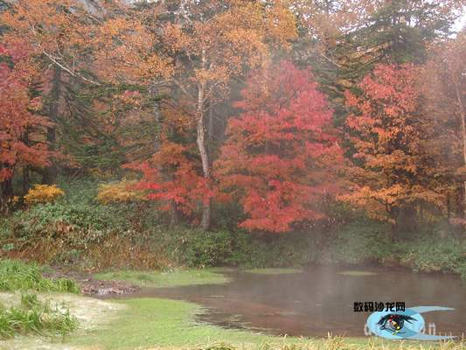

Slide 14
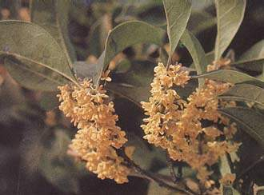

Slide 15
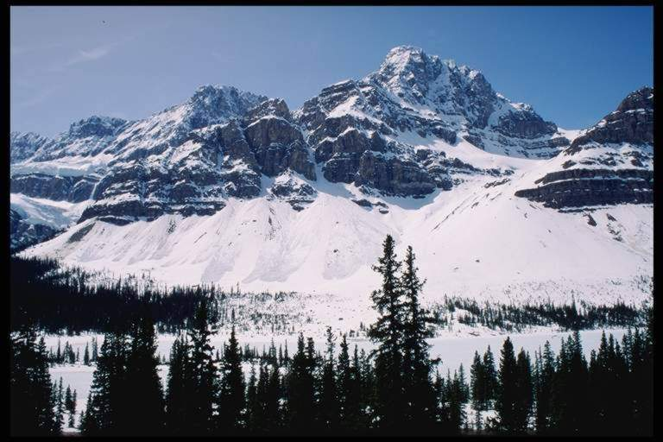

Slide 16
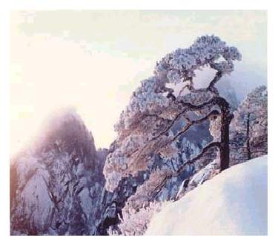

Slide 17
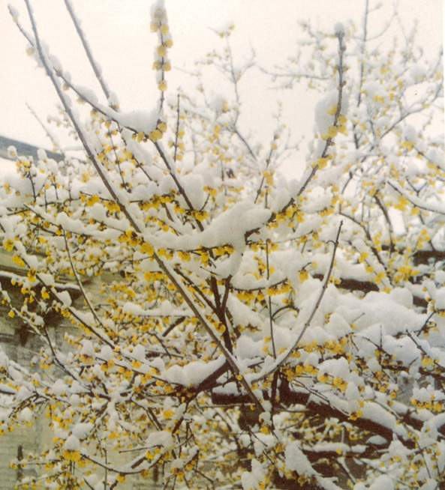

Slide 18
桃花（ )
他（ ）说：
“我是（ ）。

